Slide 1
Отчёт
о прохождении учебной практики, научно-исследовательской работы (получение первичных навыков научно-исследовательской работы)
Изучение межсетевых экранов следующего поколения «UserGate» в условиях реальной эксплуатации
Выполнил: Кондренко Кирилл Павлович
Руководитель практики: Пестунова Тамара Михайловна
Новосибирск 2023

Slide 2
Введение
Цель: изучить межсетевые экраны следующего поколения «UserGate» в условиях реальной эксплуатации.
Задачи:
изучить основы информационной безопасности, компьютерных сетей и основных интернет-протоколов;
изучить принципы работы межсетевого экрана нового поколения «Usergate»;
научиться создавать «стенды» в гипервизоре Oracle VM VirtualBox для эмуляции работы межсетевого экрана;
научиться использовать «стенды» для решения проблем, возникших у клиентов, использующих «Usergate».
Notes:
Актуальность темы межсетевых экранов следующего поколения существенна в современном мире технологий, так как постоянно открываются новые способы осуществления атак на компьютерные сети, в то время как межсетевые экраны позволяют защищаться от них. Межсетевые экраны следующего поколения же являются их «продолжением» и поэтому позволяют гораздо более эффективно защищаться от различных атак. Также помимо этого они позволяют настраивать инфраструктуру и топологию компьютерной сети, производить мониторинг и диагностику, что делает их инструментом не только для предотвращения атак, но и для администрирования компьютерных сетей.
Организация, Usergate, в которой проходила практика, является российским разработчиком программного обеспечения и микроэлектроники и обеспечивает своими решениями информационную безопасность корпоративных сетей самого разного размера от малого и среднего бизнеса до крупных корпораций с распределенной инфраструктурой. В группу компаний UserGate входят ООО «Юзергейт» (разработка программного обеспечения) и ООО «Катунь Электроника» (разработка в области микроэлектроники) .
Практика проходила в подразделении под названием «Tech support», которое занимается решением проблем, возникших у клиентов Usergate, посредством создания «стендов» и эмуляции возникших сбоев и ошибок.

Slide 3
Предметная область
Межсетевой экран (FW — Firewall) — это локальное (однокомпонентное) или функционально - распределенное программное (программно-аппаратное) средство (комплекс), реализующее контроль за информацией, поступающей в автоматизированную систему и/или выходящей из автоматизированной системы. [1]
Межсетевой экран нового поколения (NGFW — Next Generation Firewall) — межсетевой экран для глубокой фильтрации трафика, интегрированный с IDS (Intrusion Detection System, система обнаружения вторжений) или IPS (Intrusion Prevention System, система предотвращения вторжений) и обладающий возможностью контролировать и блокировать трафик на уровне приложений. [2]
Межсетевой экран нового поколения — это комплексный инструмент, предназначенный для контроля трафика, управления доступом пользователей и приложений, предотвращения атак. [3]
Notes:
Пример межсетевого экрана: брандмауер в windows
То есть межсетевой экран нового поколения = межсетевой экран + анализ трафика уровня приложений + дополнительные возможности
Основное различие между ними в том, что IDS — это система мониторинга, а IPS – система управления. Они так тесно связаны друг с другом, что их часто объединяют в названии – IDPS.
Иными словами, системы обнаружения и предотвращения вторжений — это комплекс программных или аппаратных средств, которые выявляют факты и предотвращают попытки несанкционированного доступа в корпоративную систему.
Система обнаружения вторжений (IDS) представляет собой пассивную систему, которая сканирует трафик и сообщает об угрозах. IDS никоим образом не изменяет сетевые пакеты, тогда как IPS предотвращает доставку пакета в зависимости от содержимого пакета, подобно тому, как межсетевой экран предотвращает трафик по IP-адресу.
Система предотвращения вторжений (IPS) – это средство безопасности для предотвращения сетевых угроз. Система исследует сетевой трафик, потоки для предотвращения эксплойтов, злонамеренных действий с целевым приложением или службой. Всё для того, чтобы злоумышленники не смогли прервать работу компании и получить контроль над приложением или конечной точкой.

Slide 4
Принципы работы «Usergate»
Возможности «Usergate» [4]:
системы обнаружения вторжений (IDS/IPS);
«Advanced Threat Protection» (Опция);
доступ к внутренним ресурсам через SSL VPN Portal;
анализ и выгрузка информации об инцидентах безопасности (SIEM);
обратный прокси (Reverse proxy)
автоматизация реакции на угрозы безопасности информации (SOAR);
контроль Приложений L7;
защита почты (Mail Security) 3 (Опция);
контроль доступа в интернет;
дешифрование SSL;
гостевой портал;
идентификация пользователей;
виртуальная частная сеть (VPN);
поддержка АСУ ТП (SCADA);
удаленное администрирование;
безопасная публикация внутренних ресурсов и сервисов;
поддержка концепции BYOD (Bring Your Own Device);
поддержка высокой отказоустойчивости и кластеризации.
Notes:
«Usergate» как виртуальный межсетевой экран нового поколения представлен фактически операционной системой, которая может установлена из ISOобраза. ISO-образ можно импортировать в любом современном гипервизоре (например, OracleVM VirtualBox или VMware Workstation). В рамках практики использовался гипервизор OracleVM VirtualBox. Для эмуляции работы компьютерной сети необходимо эмулировать всех хостов в сети. В рамках обучения стенд состоял из шести виртуальных машин:
* Advanced Threat Protection включает в себя фильтрацию по категориям URL Filtering 3.0, морфологический анализ контента, облачный антивирус, поддержку списков Роскомнадзора, модуль блокировки рекламы ADblock.
** Mail Security включает в себя антиспам, антивирусную проверку почты, поддержку методов фильтрации нежелательной почты.
SIEM (Security information and event management) — объединение двух терминов, обозначающих область применения ПО: SIM (Security information management) — управление информацией о безопасности, и SEM (Security event management) — управление событиями безопасности.
SOAR собирает данные и оповещает специалистов с помощью централизованной платформы, подобной SIEM, а SIEM только отправляет оповещения аналитикам по безопасности.
Подробнее: https://www.securitylab.ru/analytics/538804.php
Автоматизированная система управления технологическим процессом
[править | править код]
SCADA (аббр. от англ. Supervisory Control And Data Acquisition — диспетчерское управление и сбор данных) — программный пакет, предназначенный для разработки или обеспечения работы в реальном времени систем сбора, обработки, отображения и архивирования информации об объекте мониторинга или управления.логическим процессом

Slide 5
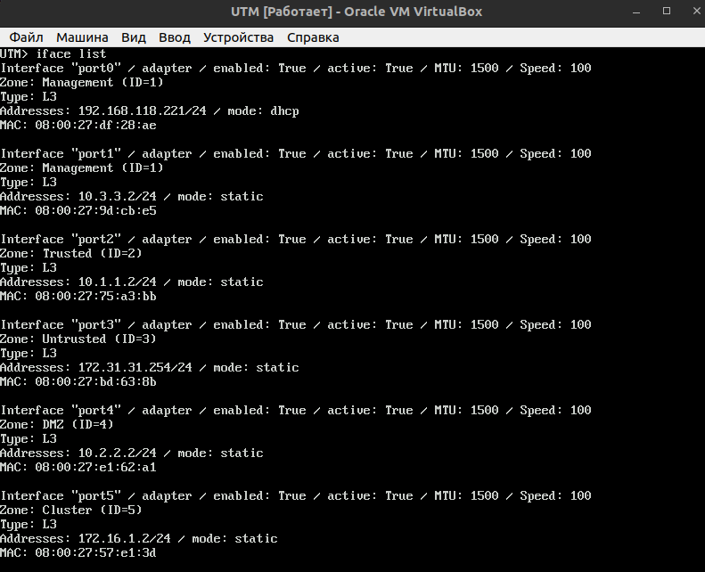
Принципы работы «Usergate»

Slide 6
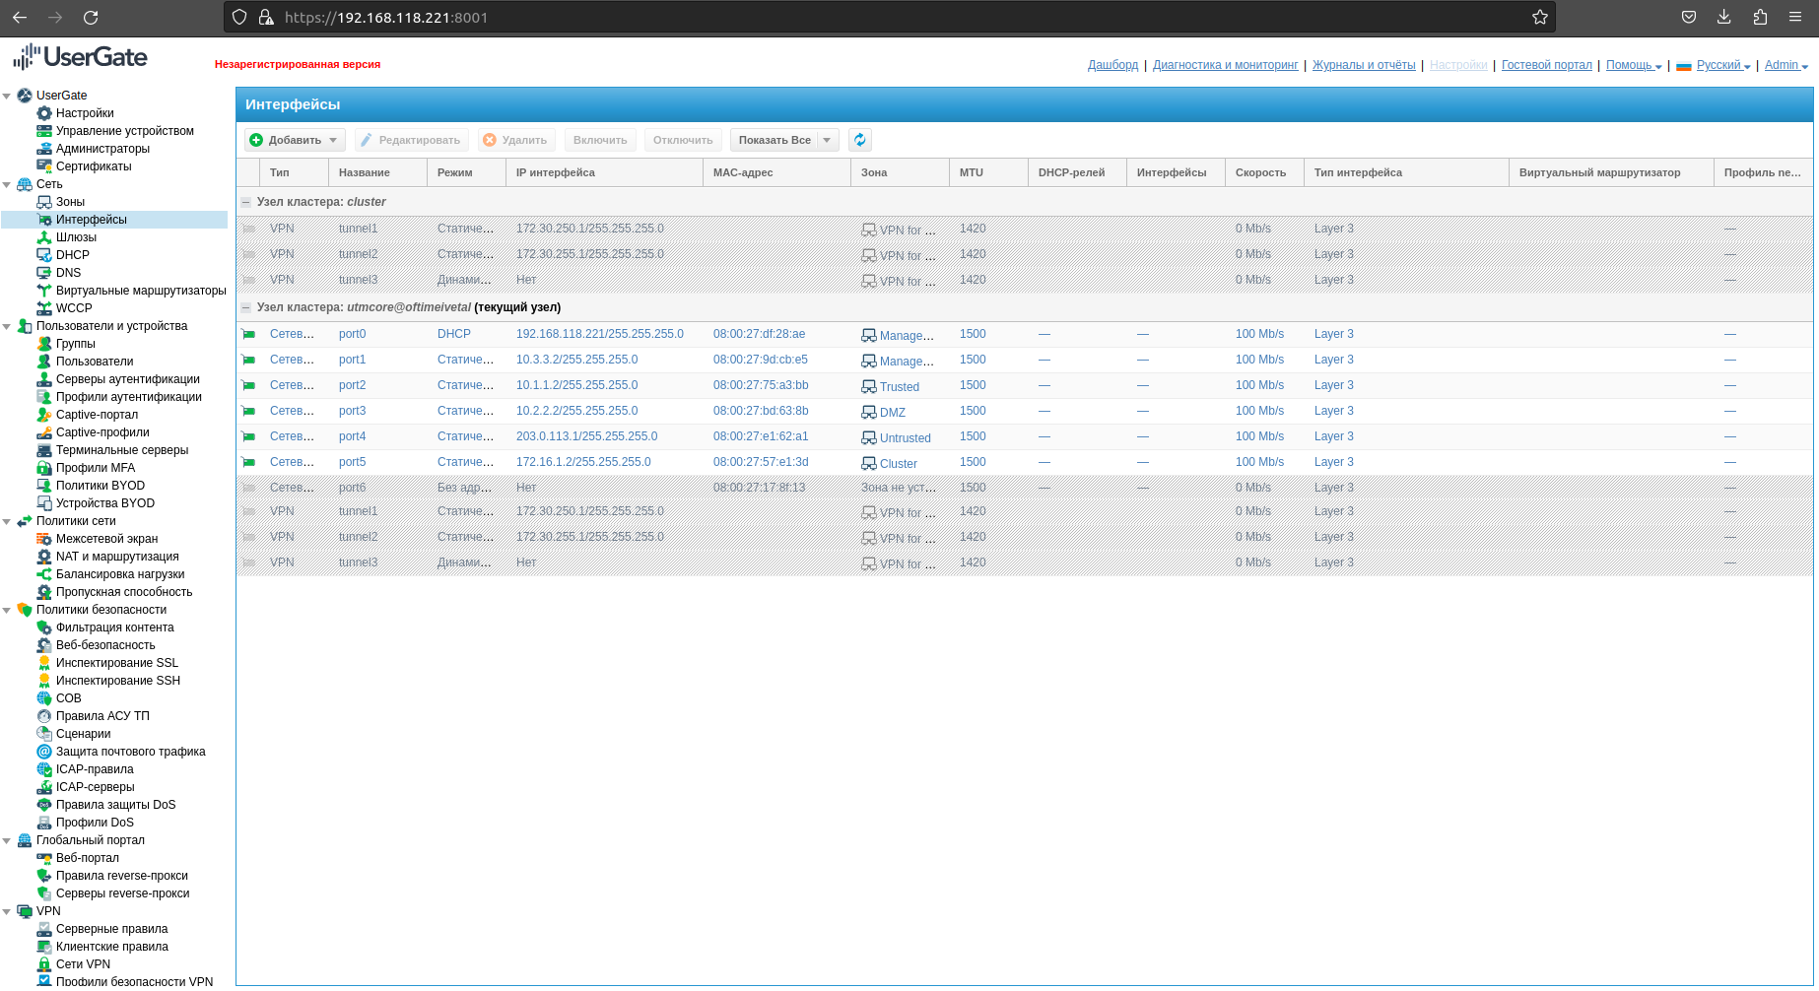
Принципы работы «Usergate»

Slide 7
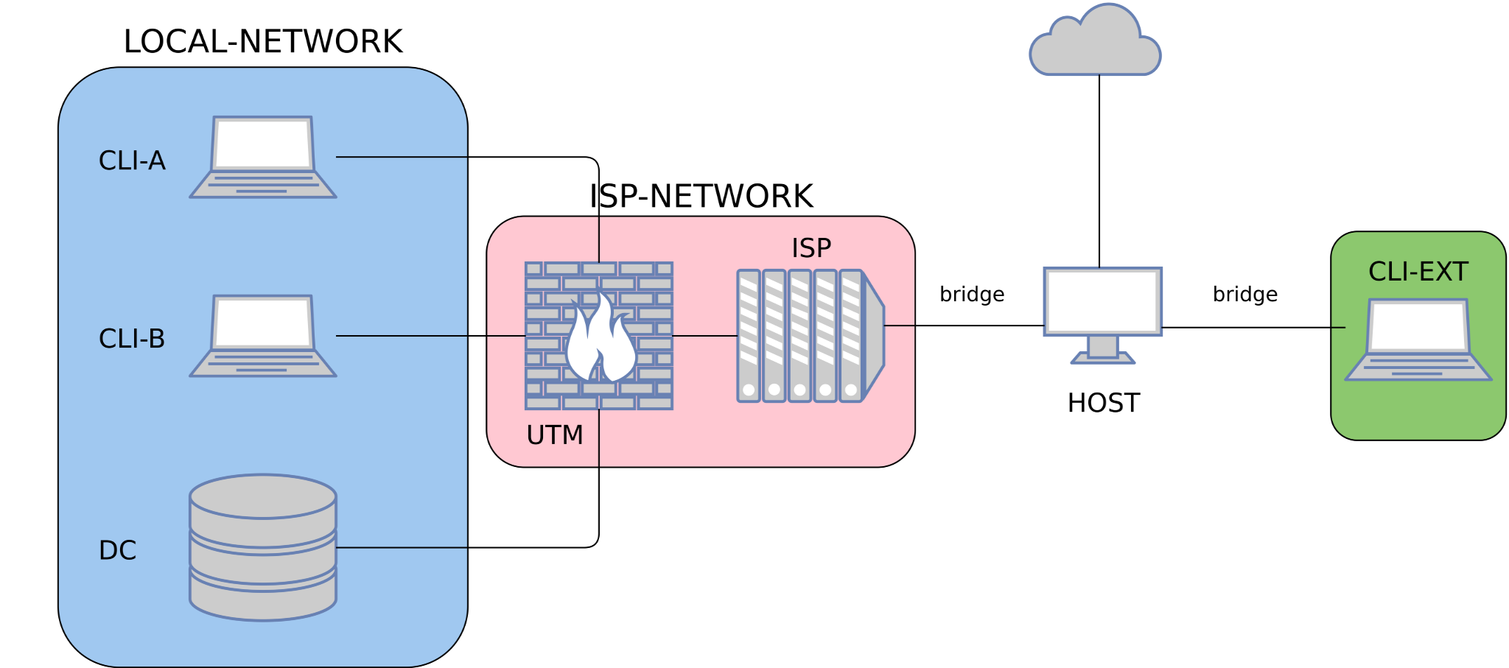
Создание и использование «стендов»
Notes:
Стоит отметить, что конфигурация «стенда» заключается не только в поиске и импорте в гипервизор нужных ISO-образов операционных систем. Для полноценной работы стенда необходимо: осуществить настройку сетевой топологии в самом гипервизоре (указать сколько каждая виртуальная машины будет иметь виртуальных сетевых интерфейсов и какого они будут типа), осуществить настройку каждой виртуальной машины по-отдельности.

Slide 8
Создание и использование «стендов». Настройки
DC: «Active Directory», «DNS-Manager», центр управления сертификатами.
ISP: NAT, статические маршруты.
CLI-EXT: подключение к UTM через VPN.
UTM: фильтрация контента по протоколам, URL, IP-адресам клиентов; captive-портал и способы авторизации (через captive-портал, «прозрачная» авторизация по протоколу Kerberos); сбор диагностических данных; сценарии при атаках; проверка писем электронной почты на наличие «вирусов» с использованием прокси по протоколу ICAP и «антивируса» ClamAV.

Slide 9
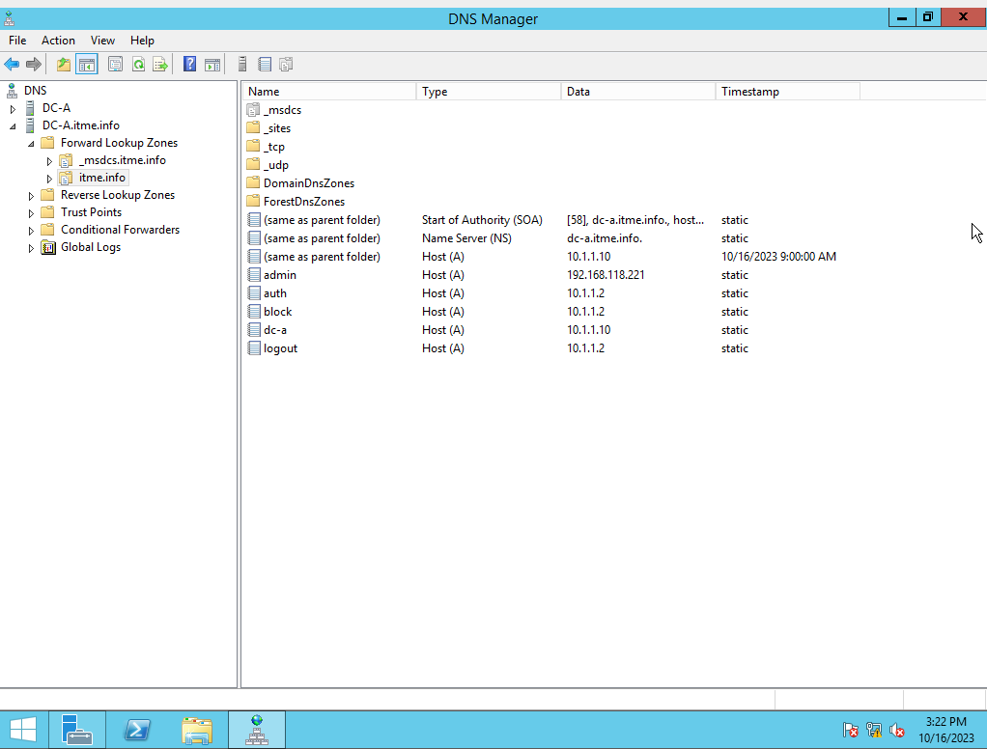
Создание и использование «стендов». Настройки
Notes:
Данный «стенд» использовался в рамках обучения. После обучения создавались различные «стенды» для решения проблем, возникших у пользователей продуктов Usergate.

Slide 10
Заключение
Были изучены принципы работы межсетевого экрана следующего поколения «Usergate» и способы его администрирования. Также были получены навыки в создании «стендов» в гипервизоре OracleVM VirtualBox для эмуляции работы компьютерных сетей и межсетевых экранов.
Был получен опыт работы с литературными источниками и выделения необходимой и полезной информации, а также опыт работы в крупной российской компании наряду с её штатными сотрудниками.
В течение прохождения практики пришлось столкнуться с двумя трудностями: трудность в работе с гипервизором OracleVM VirtualBox (а именно, настройке сетевой топологии); трудность в понимании принципов работы «Usergate» ввиду многоплановости и сложности данного продукта.

Slide 11
Список литературы
[1] Интернет-портал по информационной безопасности в сети [Электронный ресурс]. URL: https://safe-surf.ru/glossary/ru/967/?sphrase_ id=45658.
[2] Энциклопедия «Касперского» [Электронный ресурс]. URL: https://encyclopedia.kaspersky.ru/glossary/next-generation-firewall-ngfw/#:~:text=NGFW%20(Next%20Generation%20Firewall%2C%20%D0%BC%D0%B5%D%B6%D1%81%D0%B5%D1%82%D0%B5%D0%B2%D0%BE%D0%B9,%D0%B1%D0%BB%D0%BE%D0%BA%D0%B8%D1%80%D0%BE%D0%B2%D0%B0%D1%82%D1%8C%20%D1%82%D1%80%D0%B0%D1%84%D0%B8%D0%BA%20%D0%BD%D0%B0%20%D1%83%D1%80%D0%BE%D0%B2%D0%BD%D0%B5%20%D0%BF%D1%80%D0%B8%D0%BB%D0%BE%D0%B6%D0%B5%D0%BD%D0%B8%D0%B9.
[3] Интерактивный словарь «Сбера» [Электронный ресурс]. URL: https://www.sberbank.ru/ru/person/kibrary/vocabulary/ngfw#:~:text=NGFW%20(Next-Generation%20Firewall%20%D0%BF%D0%B5%D1%80%D0%B5%D0%B2%D0%BE%D0%B4%20%D1%81,%D0%B1%D1%80%D0%B0%D0%BD%D0%B4%D0%BC%D0%B0%D1%83%D1%8D%D1%80%D0%BE%D0%B2%20%D0%B8%20%D0%B4%D1%80%D1%83%D0%B3%D0%B8%D1%85%20%D0%BF%D1%80%D0%B8%D0%BB%D0%BE%D0%B6%D0%B5%D0%BD%D0%B8%D0%B9%20%D0%B1%D0%B5%D0%B7%D0%BE%D0%BF%D0%B0%D1%81%D0%BD%D0%BE%D1%81%D1%82%D0%B8.
[4] Возможности виртуального межсетевого экрана «Usergate» [Электронный ресурс]. URL: https://www.usergate.com/ru/products/usergate-vm.

